Slide 1
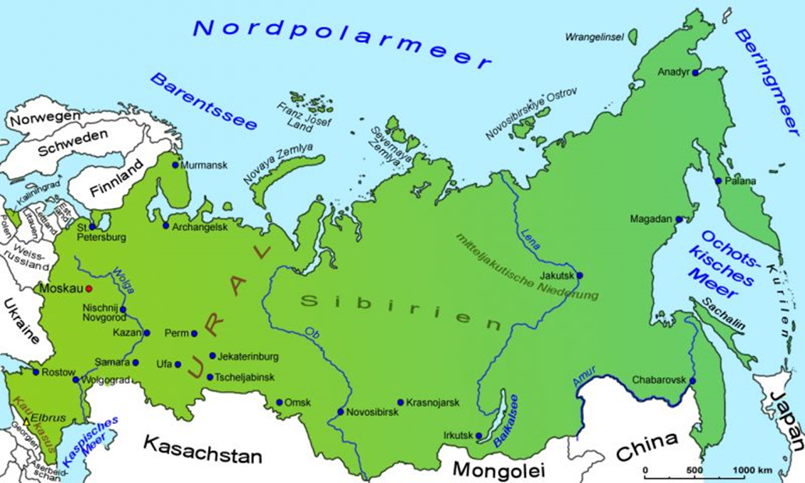
Russisch in der gymnasialen Oberstufe
Neu beginnende 3. Fremdsprache
Russland – das Land der Superlative und warum es sich lohnt, Russisch zu lernen
(https://www.goruma.de/laender/asien/russland/landkarte-geografie)
Russland ist das größte Land der Erde:
17 075 400 km² und damit ein Neuntel der weltweiten Landfläche

Slide 2
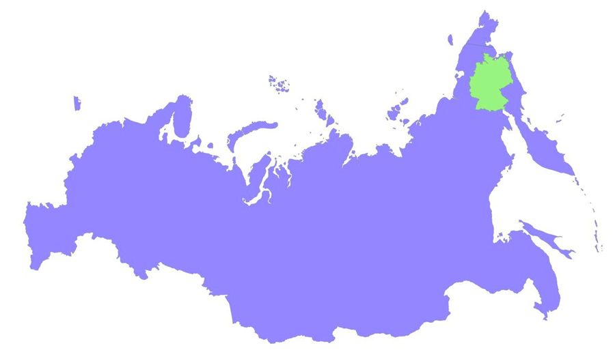
Geografie
Vergleich Fläche Russland - Deutschland 50 : 1
Bevölkerungsdichte Russland 9 / km² im Vergleich Deutschland 235/ km²
9 Zeitzonen (Δt (MEZ) = + 1 bis + 9 h)
Ausdehnung von West nach Ost – 9 000 km
Über 160 Nationalitäten, etwa 45 indigene Völker
die kürzeste Entfernung zwischen Russland und den USA - 64 km Luftlinie über die Beringstraße

Slide 3
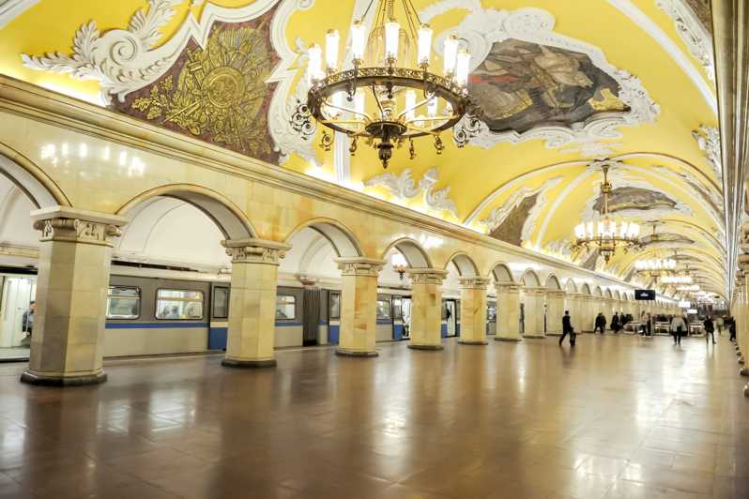
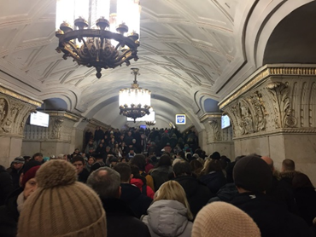
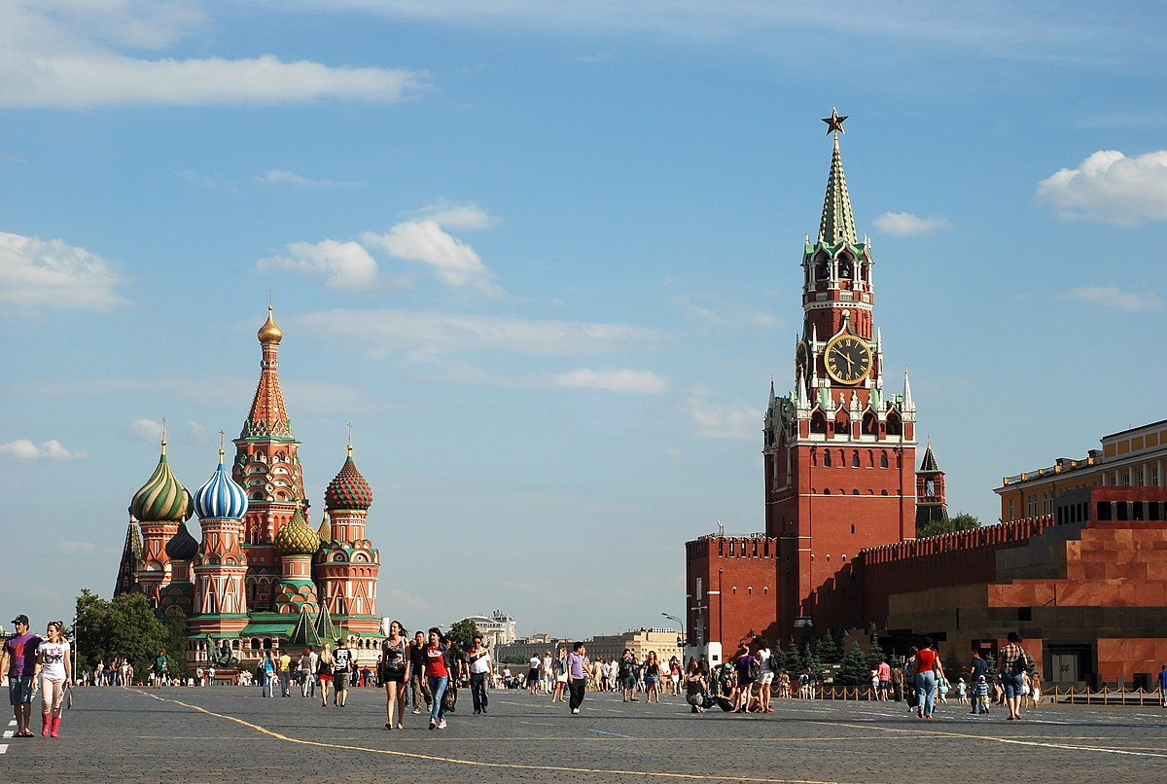
Russland – zwei Hauptstädte?
Moskau und St. Petersburg
Die (offizielle) Hauptstadt – Moskau / Москва
Einwohner: 12,5 Millionen - 20 Millionen (inoffiziell)
Der Rote Platz und der Kreml‘
Metro: rund 9 Millionen Menschen fahren täglich mit der Moskauer Metro; in den 1930er Jahren gebaut unter dem Motto „Paläste für das Volk“
Metro: Einmal leer und einmal voll… und der Rote Platz

Slide 4
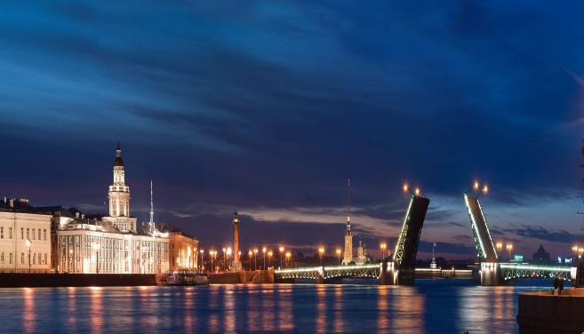
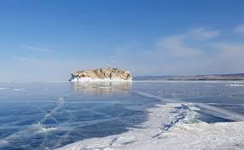
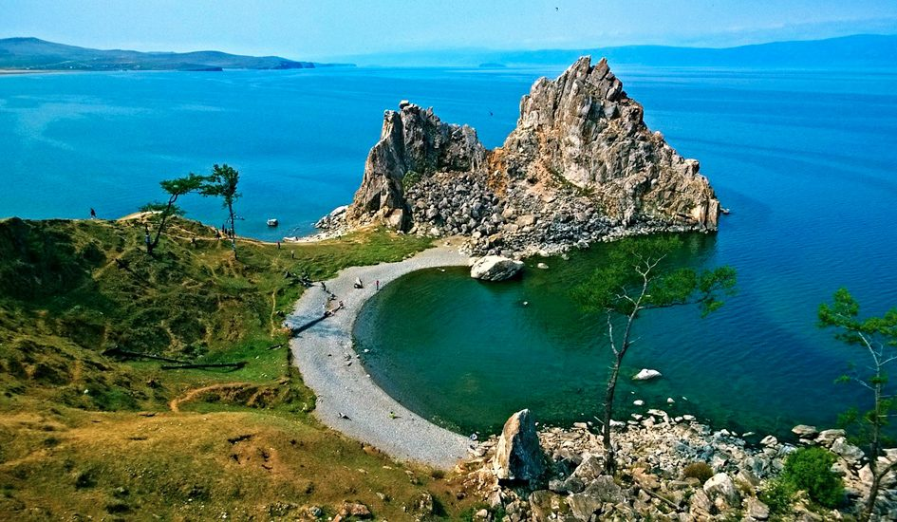
Russland – 2 Hauptstädte?
Moskau und St. Petersburg
Die (heimliche) Hauptstadt – St. Petersburg / Санкт Петербург
zweitgrößte Stadt Russlands
bis 1918 Hauptstadt des Russischen Zarenreiches
„Venedig des Nordens“ - mehr als 300 Brücken
Weiße Nächte / белые ночи
Weitere Superlative – Natur und Klima
Wolga – der längste Fluss Europas
Kaspisches Meer – größtes Binnenmeer der Welt
Baikalsee – tiefster und ältester See der Welt: 1637 m / größtes Reservoir flüssigen Süßwassers auf der Erde
Taiga – größtes zusammenhängendes Nadelwaldgebiet der Welt
polare Zonen bis subtropische Zonen
<-летом зимой ->

Slide 5
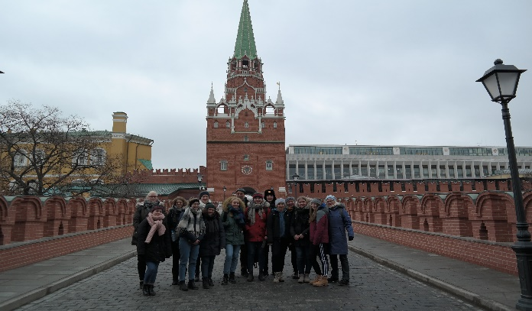
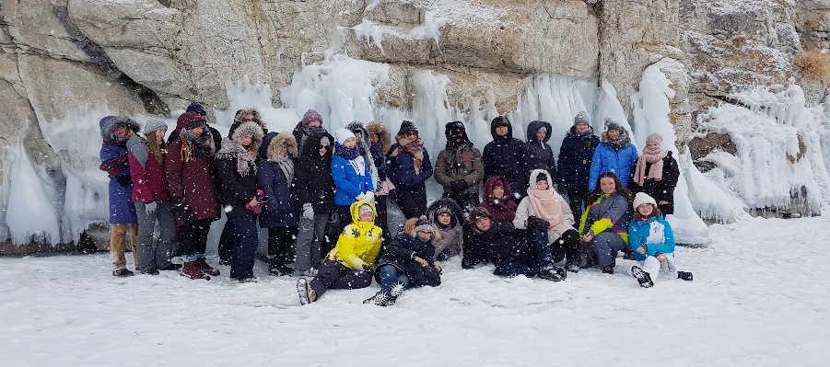
Warum lohnt es sich, Russisch zu lernen:
Wusstet Ihr, dass…?
n
ca. 160 Millionen Menschen Russisch als Muttersprache sprechen;
ca. 70 Millionen Menschen Russisch als Zweitsprache verwenden;
Russisch nach Englisch die meist benutzte Sprache im Internet ist;
Russland Weltgrößen in Musik, Literatur, Kunst und Wissenschaft hervorgebracht hat - Tschajkowskij, Strawinskij, Rachmaninow – Dostojewskij, Tolstoj, Tschechow – Kandinskij, Malewitsch, Chagall - Sacharow, Mendelejew, Pawlow;
Russischkenntnisse von Vorteil in Studium und Karriere sind: Internationale Beziehungen (Russland und Deutschland sind seit dem 18. Jahrhundert eng miteinander verbunden) – Internationales Recht – Betriebswirtschaftslehre – Politik und Journalismus – Sprachen;
die Domschule pflegt einen langjährigen Austausch mit dem Lyceum der Universität Irkutsk (am Baikalsee in Sibirien):
Also, LOS!
Baikalsee im Winter und Domschüler*innen vor dem Kreml‘ 2020

Slide 6
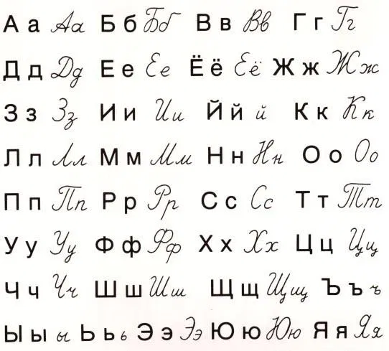
Warum lohnt es sich, Russisch zu lernen:
Wusstet Ihr, dass…?
Russisch sieht schwer aus, ist es aber nicht wirklich, wenn du magst, dann schau und hör hier hinein:
алфавит/Alphabet: https://youtu.be/rfSVCwneX6M?t=5
viele Internationalismen – Meer/море, Sport/спорт, Fußball/футбол, Butterbrot/бутерброд, ...
einfaches Tempussystem: Präteritum - Präsens – Futur und mehr nicht ☺
klares Kasussystem
Satzbau und Aussprache nicht schwieriger als im Englischen oder Französischen
Also, LOS!

Slide 7
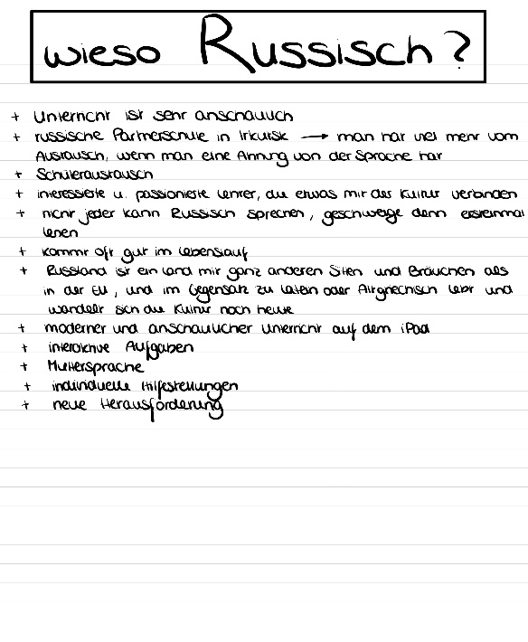
Einige Stimmen aus den Russischkursen der Domschule:
Also, LOS!

Slide 8
Russisch an der Domschule
Russisch kannst Du als dritte neubeginnende Fremdsprache ab Jahrgangsstufe 11 wählen.
Das Fach wird vierstündig unterrichtet und muss bis zum Abitur durchgehend belegt werden.
Russisch kann als mündliches Abiturfach gewählt werden.
In den ersten Wochen erlernst Du das kyrillische Alphabet. Wörter und Sprachstrukturen, also Lexik und Grammatik, sind Voraussetzung für eine gelingende Kommunikation. Also wirst Du stetig Vokabeln und Grammatik lernen müssen.
Selbstverständlich sind auch Landeskunde, Kultur, Literatur, Geschichte, Geografie… Unterrichtsinhalte.
Russisch ist eine lebende und lebendige Sprache – sie eröffnet Dir den Zugang zu einer anderen, faszinierenden Welt – mit Austauschschülern kommst Du über unsere Partnerschule schnell ins Gespräch!
Давай поговорим – Lass uns anfangen!
Привет и до встречи!
Sibylle Hasenberg-Düring und Nadja Müller

